Slide 2
Power BI para desarrolladores
Mario Cortés Flores
Team Manager y MVP en Office365
mcortes@plainconcepts.com
@mariocortesf

Slide 4

Mario Cortés Flores
MVP en Office365
Team Lead en Plain Concepts.
http://geeks.ms/blogs/mcortes http://blogs.plainconcepts.com/rockyouroffice
@mariocortesf

Slide 5


Slide 6
Agenda
Usando el API de Power BI
Reports y Tiles desde una aplicación Web
Análisis en tiempo real
Custom Visuals

Slide 7
Qué podemos hacer ahora?
Integración
API REST
Incrustar Tiles y Reports
Real time
Extensión
Gráficos personalizados
Content Pack

Slide 8
Usando el API de PowerBI

Slide 9
API REST
Basado en estándares:
REST
JSON
OAuth
https://api.powerbi.com/v1.0/
https://api.powerbi.com/beta/

Slide 10
Modelo de datos
MyOrg
DataSet
Table
Row
Report
Dashboard
Tile
Group
…

Slide 11
Operaciones disponibles
Elemento | Operaciones
DataSet | Listar, Obtener, Crear
Tablas | Listar, Crear, Actualizar esquema
Rows | Añadir registros, Eliminar todos los registros
Grupos | Obtener grupos
Dashboards | Listar
Tiles | Obtener, Embeber
Importar | Importar fichero PBIX, Excel o Paquete de contenido
Política de retención | Modificar política de retención de registros

Slide 12
Tipos de datos soportados
Data type | Restricciones
Int64 | Int64.MaxValue y Int64.MinValue no permitido.
Double | Double.MaxValue y Double.MinValue no permitido. NaN no soportado.+Infinity y -Infinity no soportado en algunas funciones (e.g. Min, Max).
Boolean | Ninguna
Datetime | During data loading we quantize values with day fractions to whole multiples of 1/300 seconds (3.33ms).
String | Actualmente hasta 128K caracteres.
Notes:
Supported DataTypes
https://msdn.microsoft.com/en-us/library/mt203569.aspx

Slide 13
Demo
Probando el API
http://docs.powerbi.apiary.io/

Slide 14
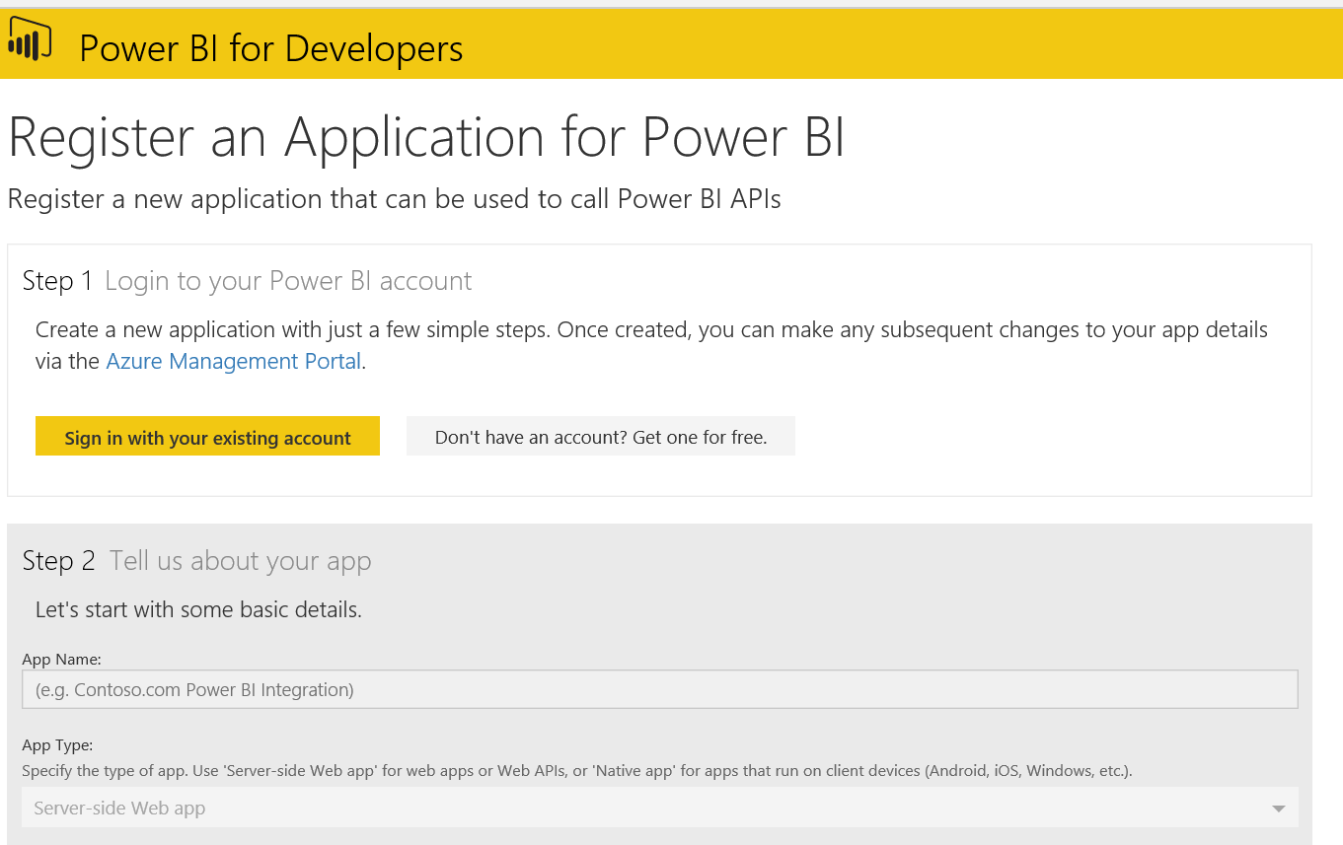
Registro de aplicaciones
Debemos registrar una aplicación para poder utilizar el API desde una aplicación cliente o Web.
Indicamos los permisos y URL de redicrección.
Registro desde:
Power BI App registration tool
Azure Management Portal
Notes:
https://dev.powerbi.com/apps?type=web

Slide 15
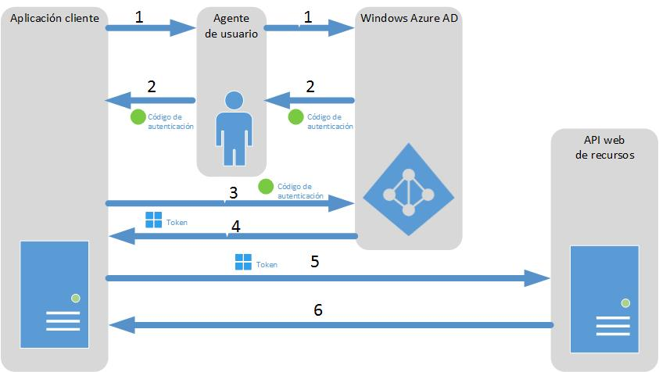
Flujo de autenticación

Slide 16
Demo
Aplicación cliente

Slide 17
Reports y Tiles en una aplicación Web

Slide 18
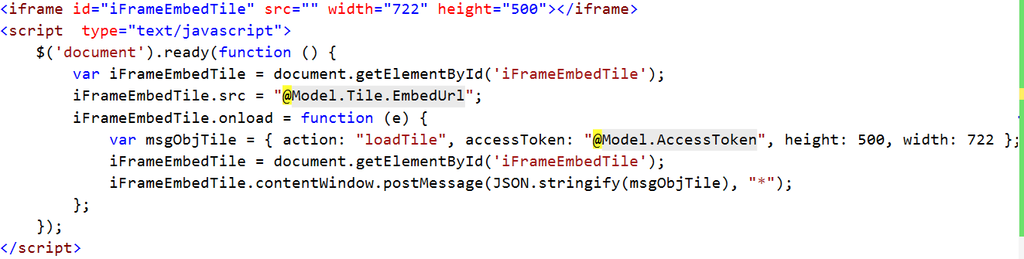
Incrustar tiles y reports
https://api.powerbi.com/beta/myorg/dashboards/{guid}/Tiles
https://api.powerbi.com/beta/myorg/reports
Obtener la url Embeded
Ex: https://app.powerbi.com/embed?dashboardId=<dashboardGUID>&tileId=<tileGUID>
Corear un Iframe con la URL
Enviar el AccessToken mediante PostMessage

Slide 19
Demo
Incrustar Rerport y Tiles en una aplicación MVC

Slide 20
Análisis en tiempo real

Slide 21
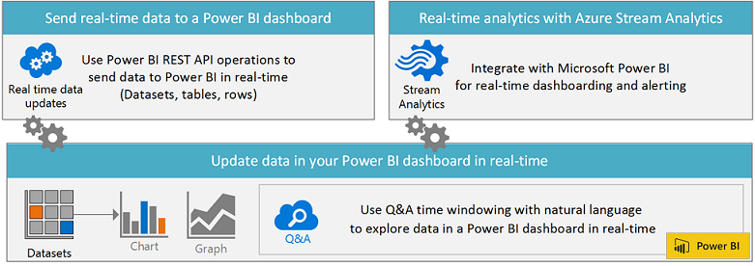
Datos en tiempo real

Slide 22
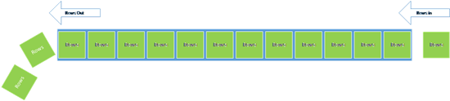
Política de retención en tiempo real
https://api.powerbi.com/beta/myorg/datasets?defaultRetentionPolicy=BasicFIFO
BasicFIFO
Parámetro que activa la limpieza automática de registros antiguos.
Habilita una cola FIFO de hasta 200.000 registros

Slide 23
Demo
Carga de registros en tiempo real

Slide 24
Limitaciones API PowerBI
10.000 filas por inserción.
La inserción única no es continua.
Inserción continua: una vez por segundo con un tamaño máximo de 500 filas con un tamaño máximo de tabla de 2 millones de filas. Para actualizar un conjunto de datos cada segundo, inserte 500 filas por segundo o menos
Máximo de 5 millones de filas por tabla
Máximo de 5 solicitudes pendientes a la vez
Notes:
https://msdn.microsoft.com/library/dn950053.aspx

Slide 25
PowerBI y Stream Analytics
ENTRADA
Sream Analytics
SALIDA
Azure SQL DB
Azure event Hubs
Stream analytics Query
Azure Blob storage
Azure blob storage
Functions
Azure Event Hub
Power BI

Slide 26
Demo
PowerBI & Stream Analytics
Notes:
SELECT
System.TimeStamp AS Updated, COUNT(*) as Total, Avg(db) as AvgDb, Max(db) as 'Max', Min(db) as 'Min'
FROM
ReadSound
GROUP BY TUMBLINGWINDOW(s, 1)

Slide 27
Power BI visuals

Slide 28
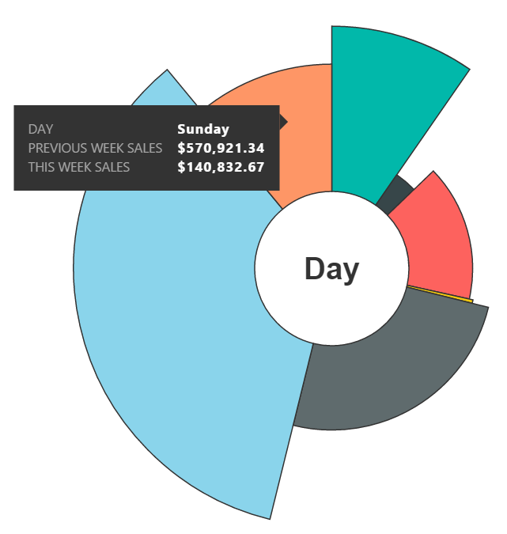
PowerBI Visuals
Elementos visuales personalizados.
Pueden utilizarse en paneles y reports.
Extienden el aspecto de las vistas.

Slide 29
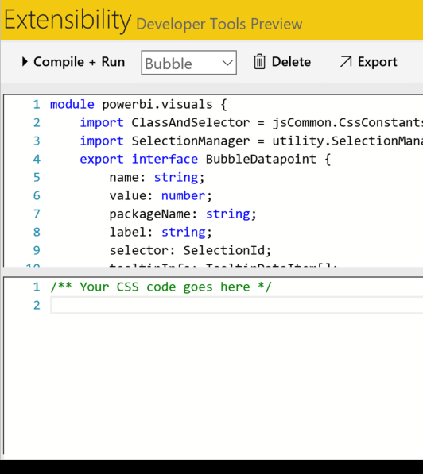
Power BI Visuals
Creamos con las herramientas de desarrollo de Power BI.
Disponemos del código de todas las visualizaciones de Power BI.
Notes:
https://github.com/Microsoft/PowerBI-Visuals/

Slide 30
Ciclo de vida
Init
Update
Destroy

Slide 31
Demo
Custom Visual

Slide 32

http://aka.ms/DOTNETT6S1

Slide 33
Referencias
Centro para desarrolladores de Power BI
https://powerbi.microsoft.com/es-es/developers/
Referencia de la API de REST de Power BI
https://msdn.microsoft.com/es-es/library/mt147898.aspx
PowerBI API in .Net
http://social.technet.microsoft.com/wiki/contents/articles/30105.powerbi-api-in-net.aspx
Supported DataTypes
https://msdn.microsoft.com/en-us/library/mt203569.aspx
Limitaciones API PowerBI
https://msdn.microsoft.com/library/dn950053.aspx
Stream Analytics & Power BI: A real-time analytics dashboard for streaming data
https://azure.microsoft.com/en-us/documentation/articles/stream-analytics-power-bi-dashboard/
Managing user consent for applications using Office 365 APIs
http://blogs.msdn.com/b/exchangedev/archive/2014/06/05/managing-user-consent-for-applications-using-office-365-apis.aspx

Slide 34
Ejemplos
Ejemplos
https://github.com/powerbi
Adding Insights and Telemetry to Logic Apps through Power BI
http://blogs.msdn.com/b/logicapps/archive/2015/09/23/adding-insights-and-telemetry-to-logic-apps-through-power-bi.aspx
Integrating Power BI Tiles into Office documents
https://powerbi.microsoft.com/en-us/blog/integrating-power-bi-tiles-into-office-documents/
https://powerbi.microsoft.com/en-us/documentation/powerbi-developer-integrate-a-power-bi-tile-or-report/
Social media analysis: Real-time Twitter sentiment analysis in Azure Stream Analytics
https://azure.microsoft.com/en-us/documentation/articles/stream-analytics-twitter-sentiment-analysis-trends/
PowerBI-visuals
https://github.com/Microsoft/PowerBI-visuals

Slide 35
Mario Cortés Flores
Team Manager y MVP en Office365
mcortes@plainconcepts.com
@mariocortesf
http://aka.ms/DOTNETT6S1

